Slide 1
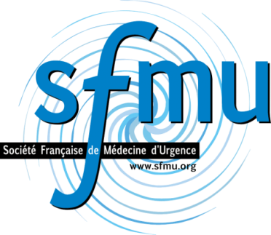
Corticosteroids for Bell’s palsy (idiopathic facial paralysis)
Dr Sébastien BEROUD, for the PEC Cochrane

Slide 2
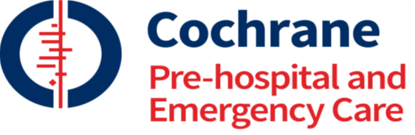
PICO
Population : Patients atteints d’une « Bell’s palsy »
Intervention : traitement par corticothérapie
Comparison : placebo ou absence de ttt
Outcome : récupération motrice incomplète à 6 mois

Slide 3
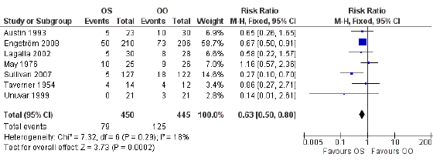
Corticosteroid (OS) versus placebo or no treatment (OO)
Outcome: Incomplete recovery ≥ 6 months after randomisation.
Forest plot of comparison

Slide 4
Antiviral treatment for Bell’s palsy (idiopathic facial paralysis)

Slide 5
Take Home Message
Les corticostéroides réduisent significativement les séquelles à type de faiblesse hémifaciale après une PF (P=0,0002) (niveau de preuve élevé).
Les corticostéroides réduisent significativement les séquelles à type de contractions involontaires et larmoiement par rapport aux patients ayant reçu le placebo (RR=0,64 ; CI 0,45 to 0,91) (niveau de preuve modéré).
Pour permettre à une personne de ne pas avoir de séquelles, il faut traiter 10 personnes.
Pas d’effets indésirables marquants
[En association avec le traitement antiviral!!]

